Slide 1
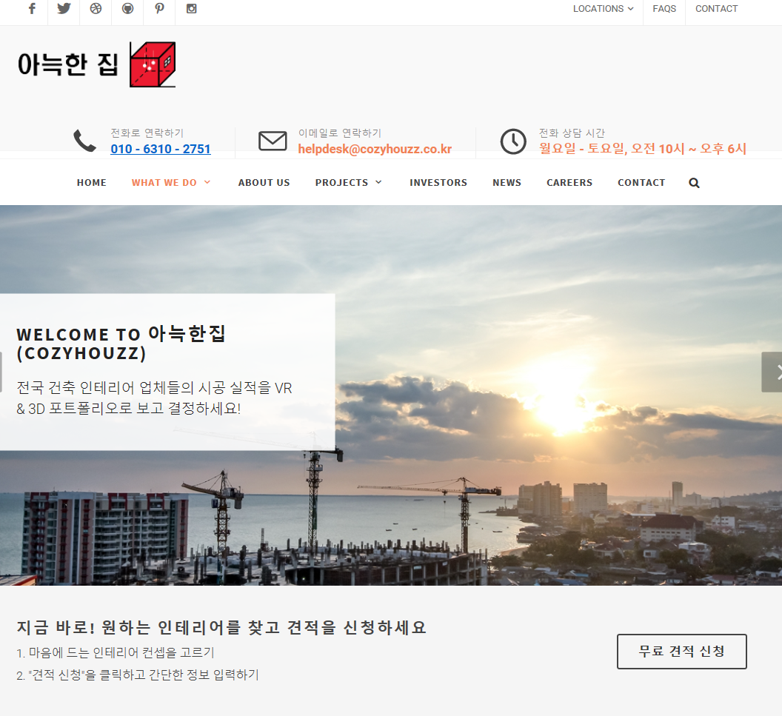
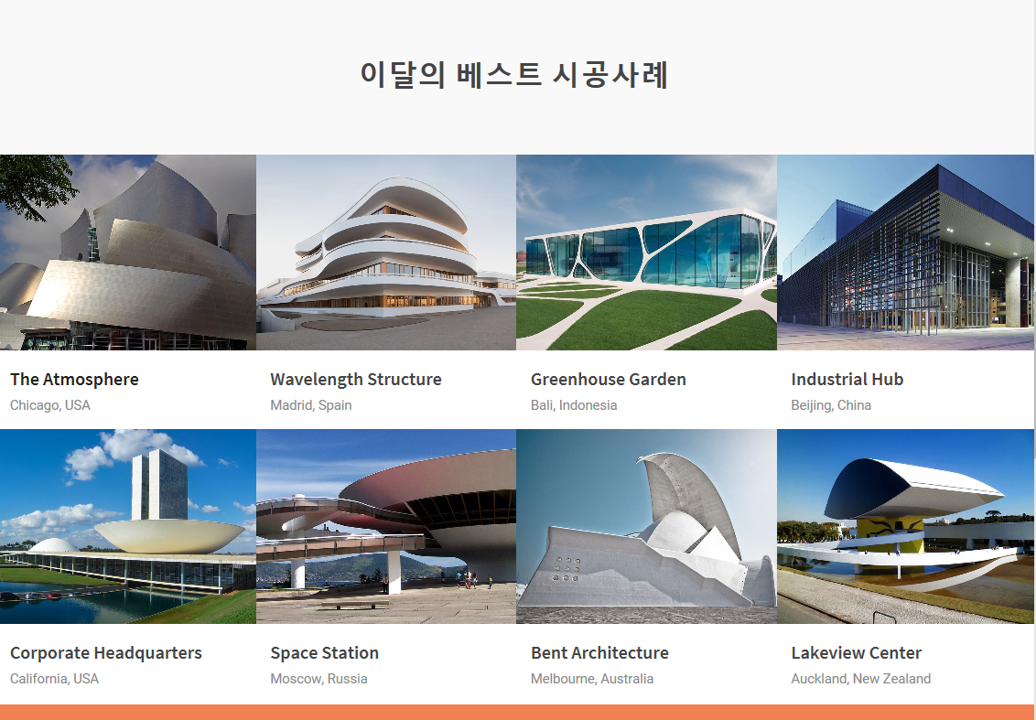
< 참고사항 >
향후에는 인테리어분야와 방 보여주기 분야를 나눠야 할 것 같다(메인페이지를 2가지로 나누자,
Ex> 아늑한집 인테리어, 아늑한집 임대분양정보)
메인 페이지
클릭시 세션 확인 후
없으면 로그인 ㄱㄱ
사용 파일명 :
사용 파일명 :
demo-construction.html

Slide 2
< 참고사항 >
향후에는 인테리어분야와 방 보여주기 분야를 나눠야 할 것 같다(메인페이지를 2가지로 나누자,
Ex> 아늑한집 인테리어, 아늑한집 임대분양정보)
메인 페이지
베스트 방정보
베스트 시공사례

Slide 3
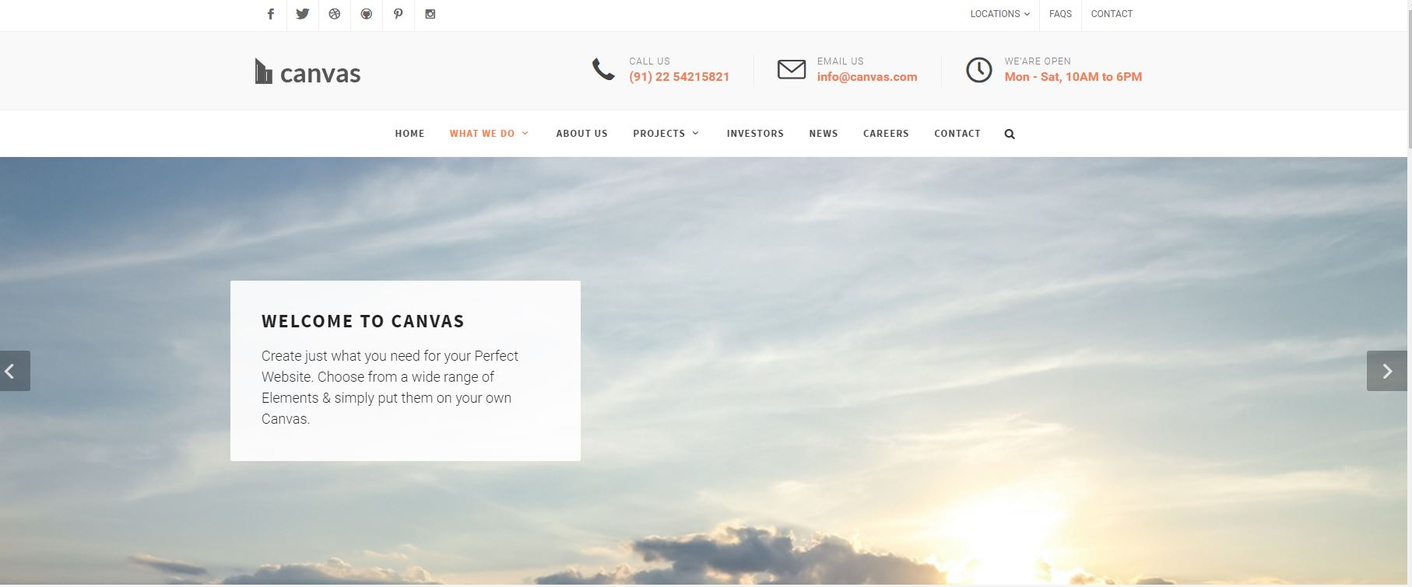
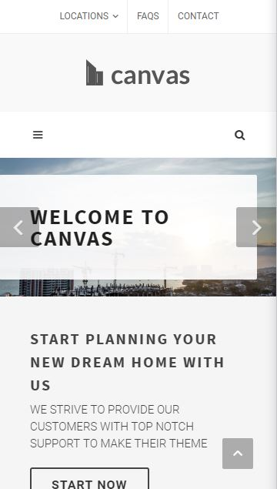
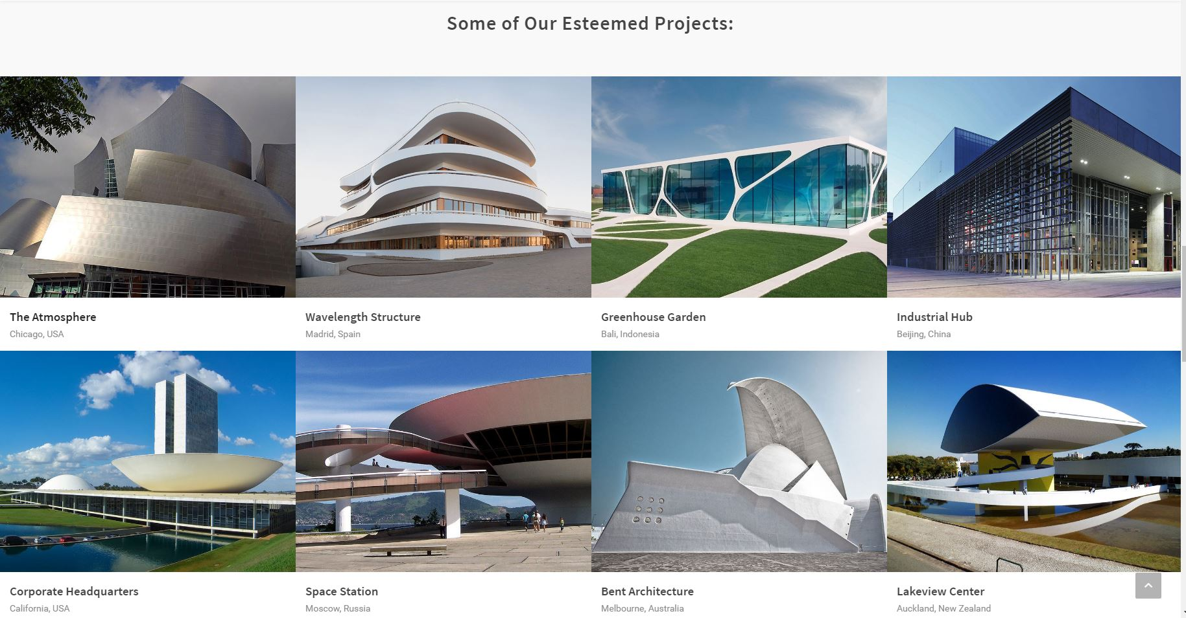
메인 페이지
Demo-Construction.html

Slide 4
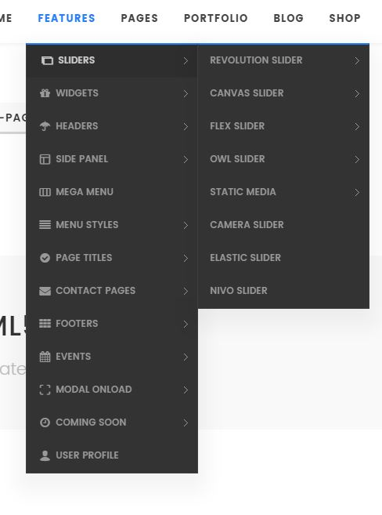
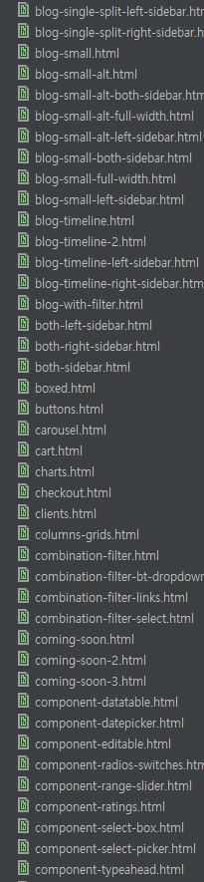
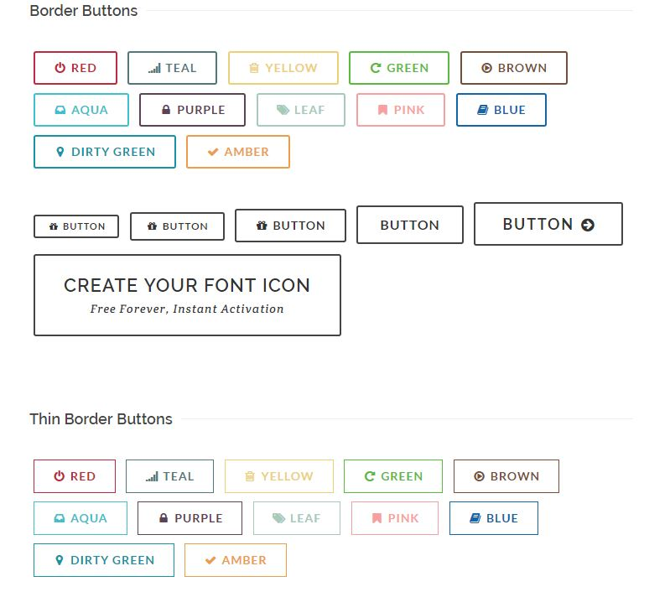
Canvas Component form
각 필요한 form 가져와서 쓰세요

Slide 5
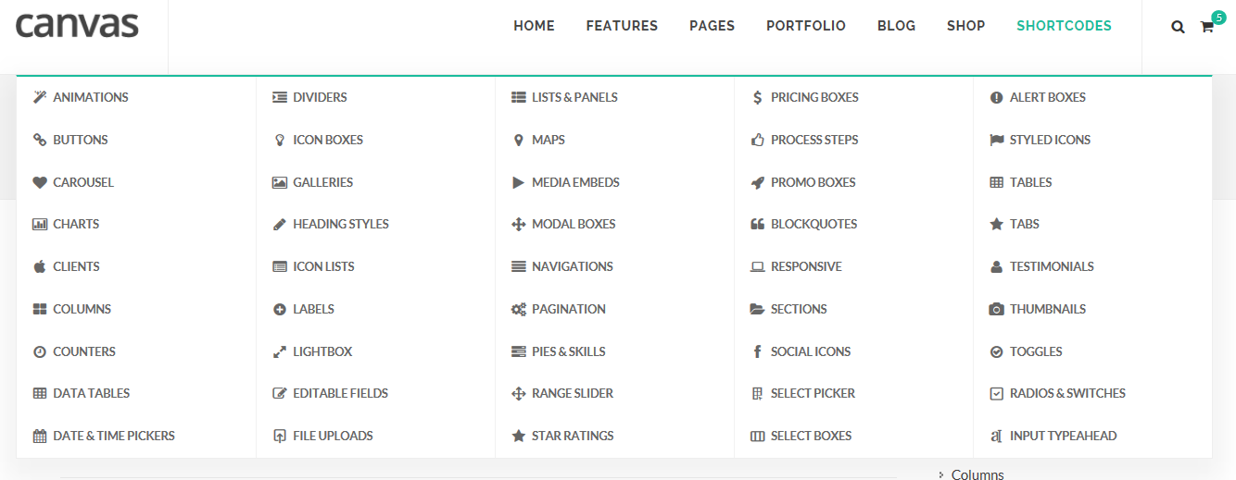
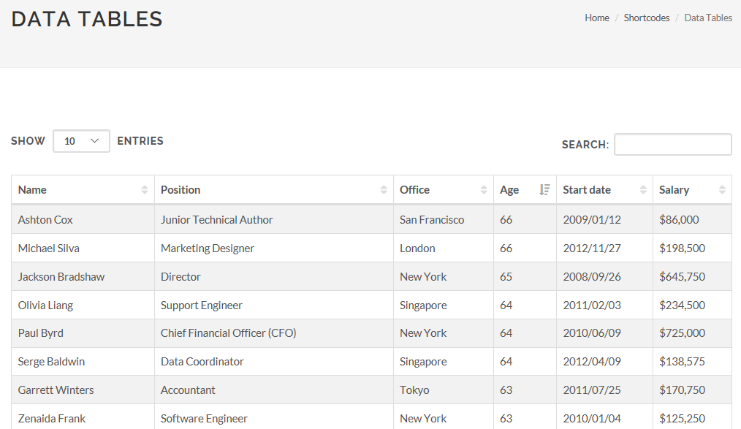
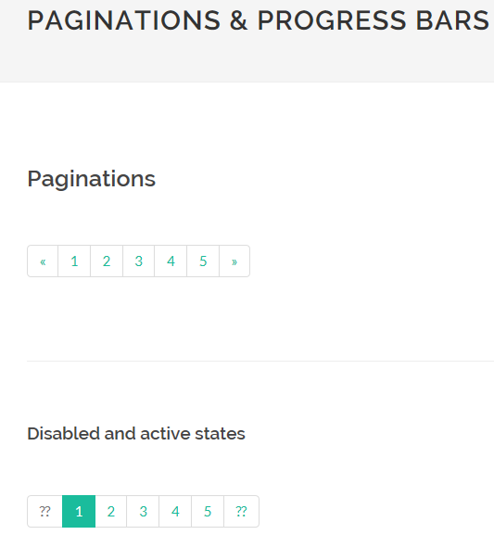
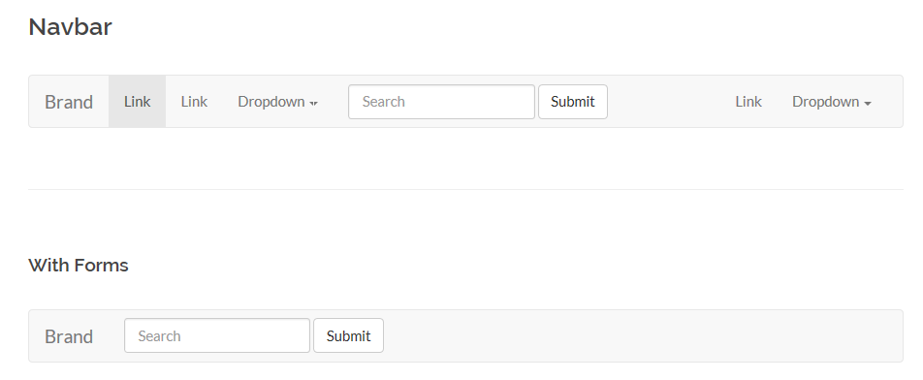
Canvas Component form
각 필요한 form 가져와서 쓰세요
기본 page 외에 다양한 componen들이 있다
=> SHORTCODE 참고!
navigation.html
tables.html
component-datatable.html
pagination-progress.html

Slide 6
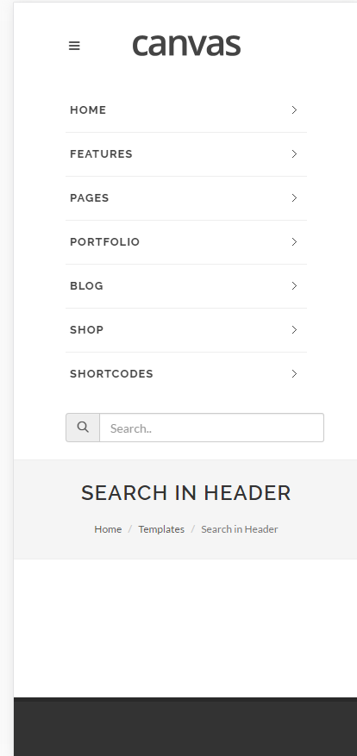

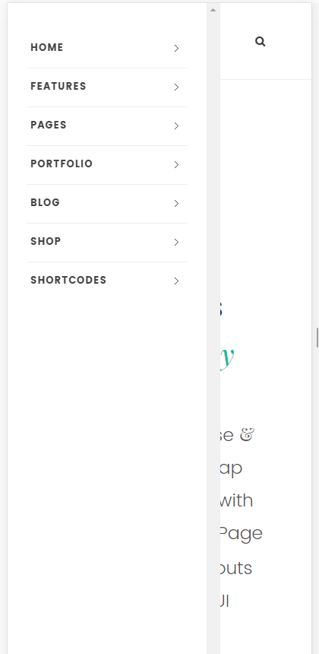
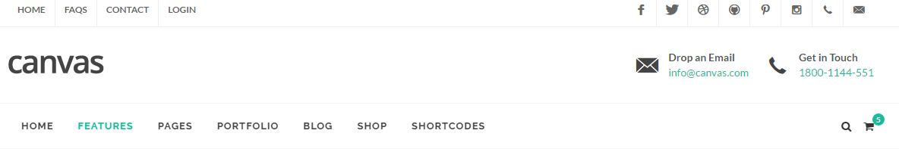
Header
이쪽 검색은 전체 사이트 정보에 대한 검색이다.
사용 파일명 :
Menu style-2,7 & header-light.html
사용 파일명 :
App 화면 header 모양Intro.html 가능하면 적용

Slide 7
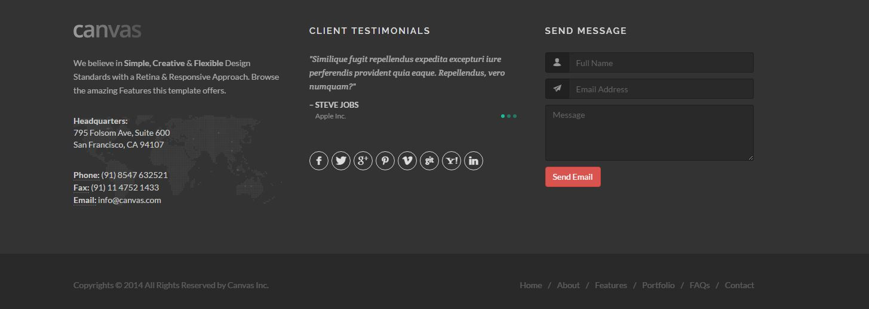
Footer
사용 파일명 :
Footer-2.html

Slide 8
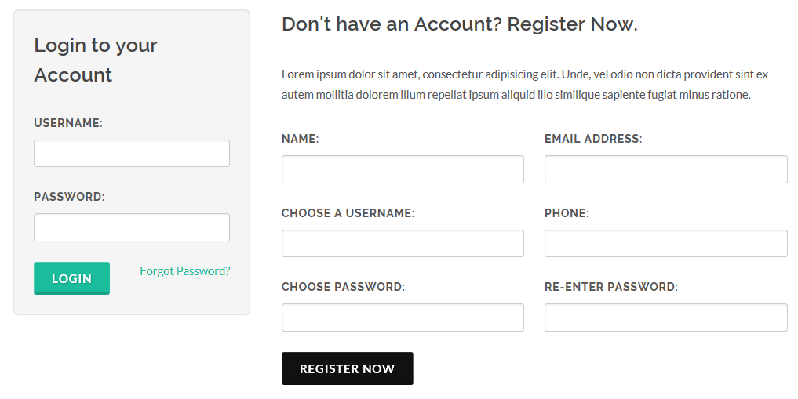
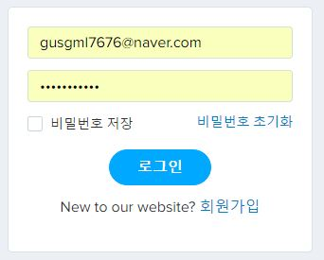
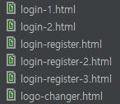
로그인 화면(기존)
SNS 계정을 가지고 계신가요?
SNS 로그인 ㄱㄱ
facebook
google
naver
카카오
사용 파일명 :
login-register-2.html

Slide 9
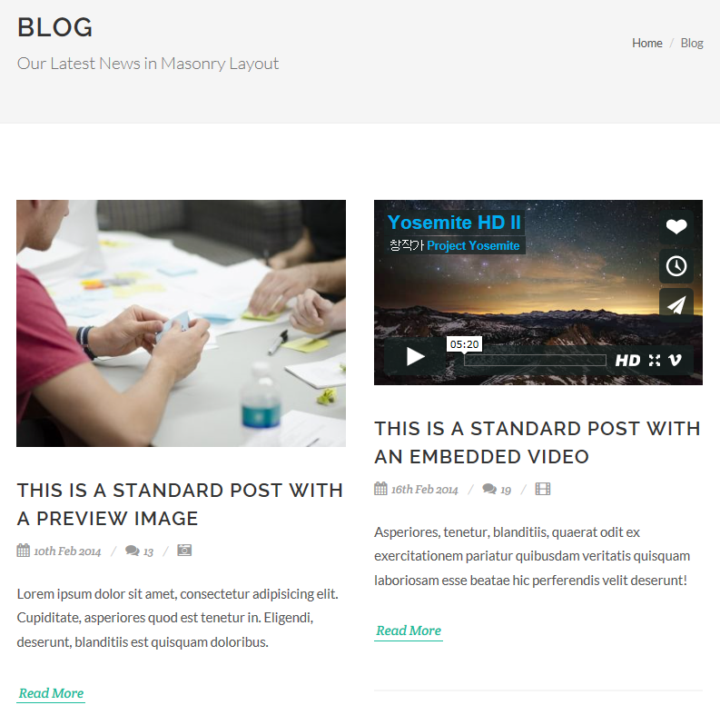
공통 - 최근 본 시공사례조회
시공사진
공사명
공사명, 공사구분, 공사지역, 공사면적
쿠키나 로컬스토리지로 구현한다.
(10개나 20개 단위로 최신 정보만 저장되게 한다.)
삭제
삭제
사용 파일명 :
blog-masonry-2.html

Slide 10
시공사례관리 – 최근 본 방정보 조회
대표 미리보기 사진
제목
주소, 가격, 월세, 층수
쿠키나 로컬스토리지로 구현한다.
(10개나 20개 단위로 최신 정보만 저장되게 한다.)
사용 파일명 :
blog-masonry-2.html

Slide 11
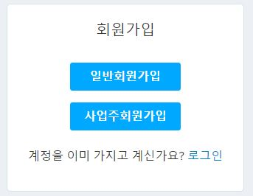
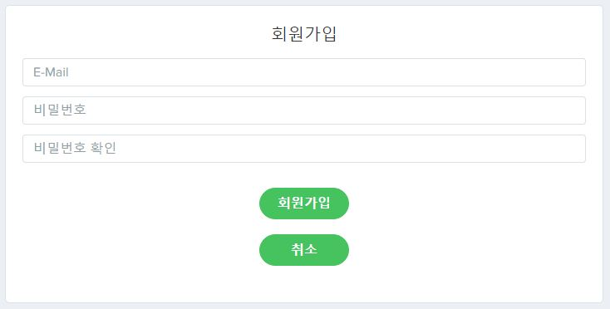
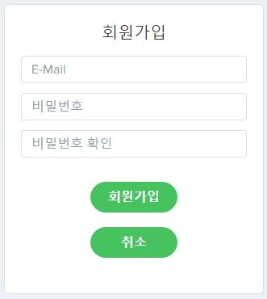
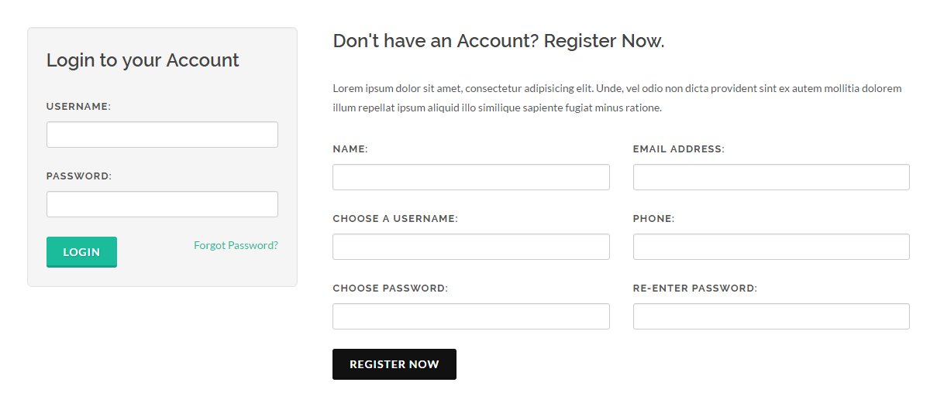
회원가입 - 회원가입(기존)
< 참고사항 >
향후에는 인테리어분야로 접속한 경우에는 “일반회원, 시공업체＂로 가입을 받고, 임대분양분야로 접속한 경우에는 “일반회원, 임대업체＂로 가입 보기를 나눠야 한다.
인테리어분야 가입시
일반 회원
- 회원 종류
0 : 관리자
1 : 일반 회원
2 : 시공업체
3 : 임대업체
시공 업체
임대분양분야 가입시
일반 회원
임대 업체
login-register.html
+recaptcha
(contact-recaptcha.html 참고)
사용 파일명 :

Slide 12
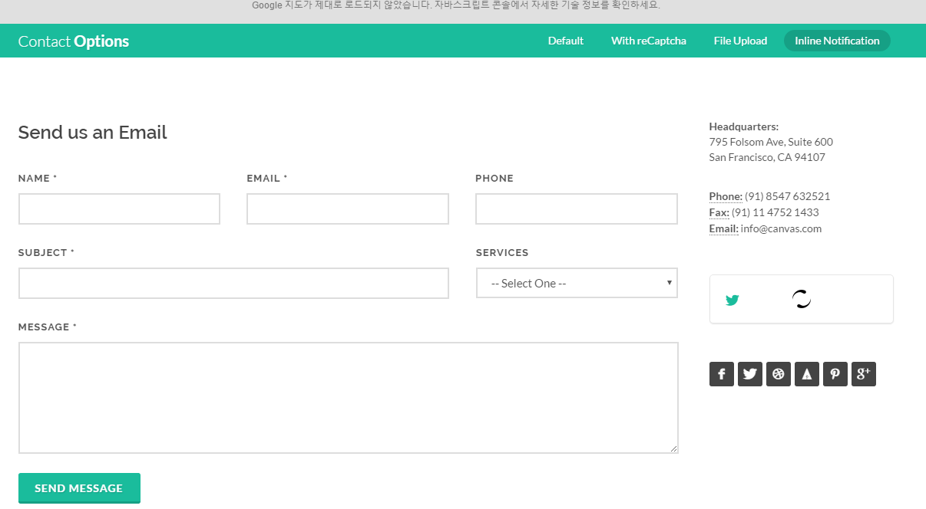
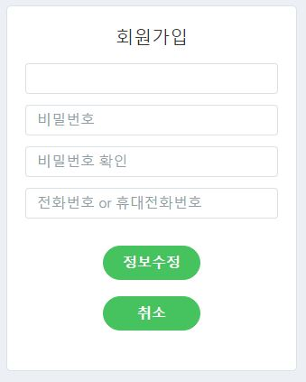
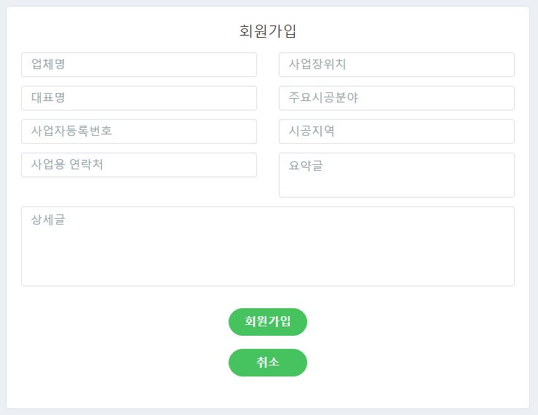
회원관리 – 회원정보 수정화면(기존)
일반 회원
사업주 회원
(다음 페이지 참고)
사용 파일명 :
contact-recaptcha.html
+ contact-file.html

Slide 13
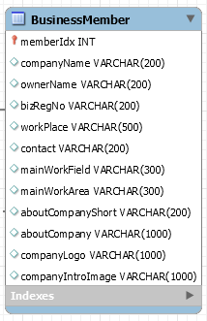
회원관리(사업주회원)
사업주 회원 – 시공업체정보 수정시 입력 정보
“시공업체” 가입시
< 참고사항 >
일반 회원은 email, password, telephone, 이름 수정이 가능하다.
사업주 회원은 “일반회원 정보“ + “사업주 회원 정보＂를 수정한다.
- 사업주회원 정보 입력화면에서 큰 변화없이 회원정보조회 후 가져온 정보에서 비밀번호란만 비어둔 상태로 유지
업체명
주요 시공 분야
대표명
짧은 회사소개
회사소개
사업자 등록번호
사업
연락처
사업장 위치
우편번호 API 이용
주 시공 사례
회사 로고 이미지
회사 소개 대표 이미지
수정 완료
취소

Slide 14
회원관리(사업주회원)
사업주 회원 – 임대업체정보 수정시 입력 정보
“임대업체” 가입시
< 참고사항 >
일반 회원은 email, password, telephone, 이름 수정이 가능하다.
사업주 회원은 “일반회원 정보“ + “사업주 회원 정보＂를 수정한다.
- 사업주회원 정보 입력화면에서 큰 변화없이 회원정보조회 후 가져온 정보에서 비밀번호란만 비어둔 상태로 유지
공인중개사, 건물주가 가입이 가능함
사업자등록번호는 안적어도 된다(하지만 적으면 신뢰성이 있음)
mainWorkField
주요 시공 분야(시공업체 가입시, 테마)
주요 임대 분야(임대업체 가입시, 지역명)
mainWorkArea
주 시공 사례(
시공업체 가입시, 테마)
주 임대 지역(임대업체 가입시, 지역)
업체명
주요 임대 분야
대표명
짧은 회사소개
회사소개
사업자 등록번호
사업
연락처
사업장 위치
우편번호 API 이용
주 임대 지역
회사 로고 이미지
회사 소개 대표 이미지
수정 완료
취소

Slide 15
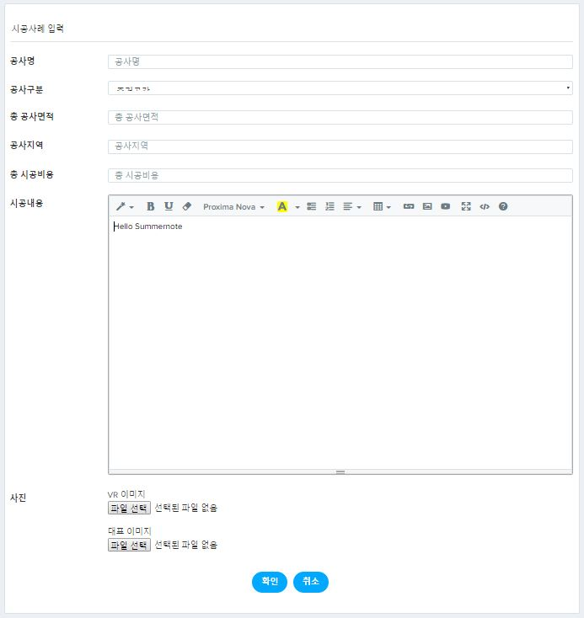
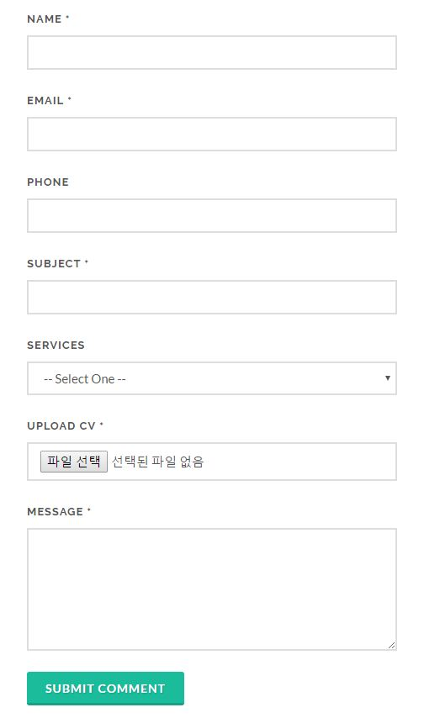
시공사례관리 – 시공사례 입력, 수정화면
contact-6-recaptcha.html
+ contact-6-file.html
사용 파일명 :

Slide 16
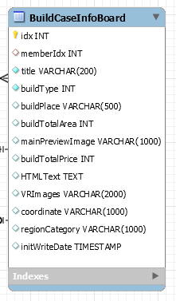
시공사례관리 – 시공사례입력/수정시 입력 내용
<참고사항>
수정시에는 VR사진은 수정이 안된다
(현재 서버상 구현이 안됨)
대표 이미지의 경우 단일 선택이다
VR 이미지의 경우 다중선택이 가능하다
공사명
공사구분
공사면적
공사지역
시공비용
글 입력(HTML)
미리보기 이미지 선택
VR 이미지 선택
완료
취소
사용되는 Table 정보
(BuildCaseInfoBoard)

Slide 17
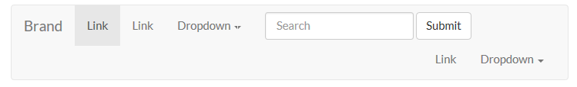

시공사례관리 – 시공사례목록조회
검색옵션창
시공사진
공사명
공사명, 공사구분, 공사지역, 공사면적
blog-masonry-2.html
+ navigation.html
+ pagination-progress.html
+ + component-range-slider.html(필요시)
사용 파일명 :

Slide 18
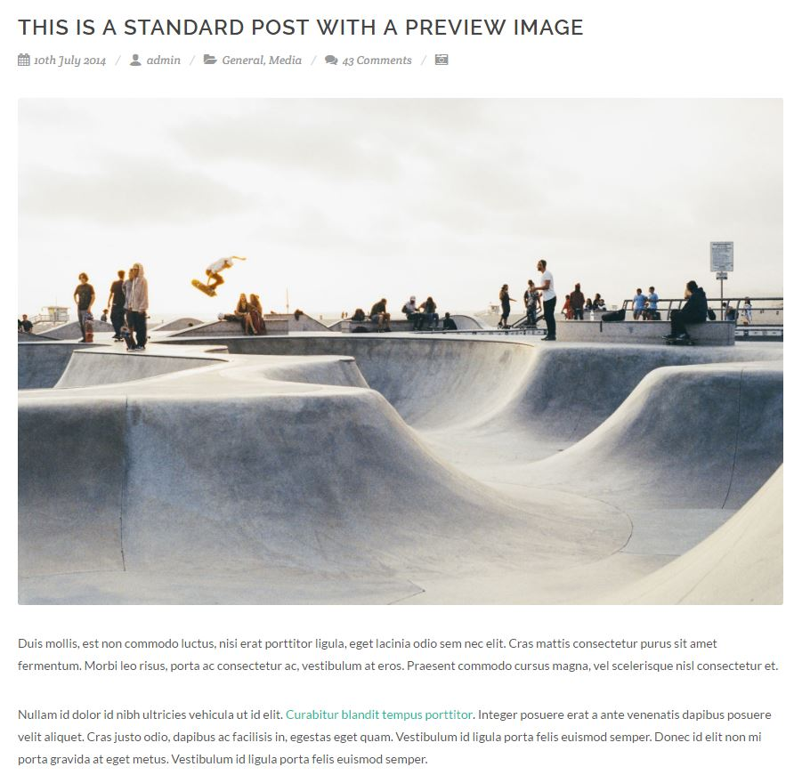
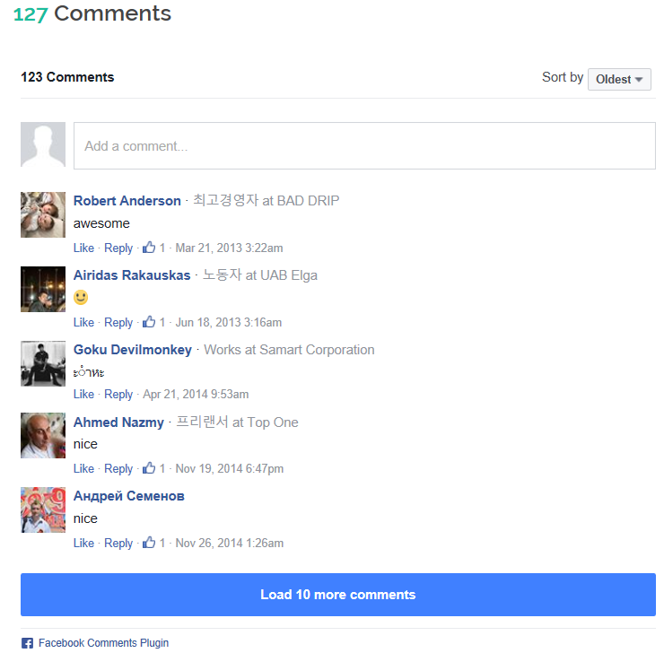
Title(글 제목)
업체명
대표명
사업장
위치
연락처
시공사례관리 – 시공사례상세보기
VR Viewer
<참고사항>
VRImages는 VRPano Viewer로 구동된다
Coordinate내 정보는 Daum Map API를 이용하여 구현한다.
regionCategory 는 해당 글에 대한 해시태그(#) 목록
최초 작성일(initWriteDate)는 글 수정시 갱신된다
Comment 기능은 facebook comment api로 구현된다.
BuildCaseInfo
(공사 구분, 공사 위치, 공사 지역, 공사 면적, 시공 가격등..)
지도 정보
(coordinate)
Map
로드뷰
HTMLText(에디터상 삽입 내용)
목록
수정
삭제
사용 파일명 :
Blog-single.html
+ facebook comment api
(blog-single-left-sidebar.html)

Slide 19
내정보관리 – 찜 한 시공사례조회
검색옵션창
시공사진
공사명
공사명, 공사구분, 공사지역, 공사면적
blog-masonry-2.html
+ navigation.html
+ pagination-progress.html
사용 파일명 :

Slide 20
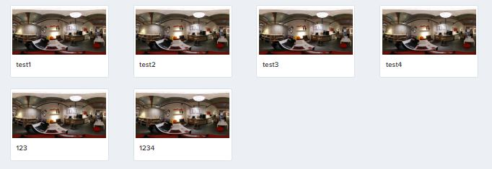
내정보 관리 – 찜 한 방정보조회
검색옵션창
사용 파일명 :
blog-masonry-2.html
+ navigation.html
+ pagination-progress.html

Slide 21
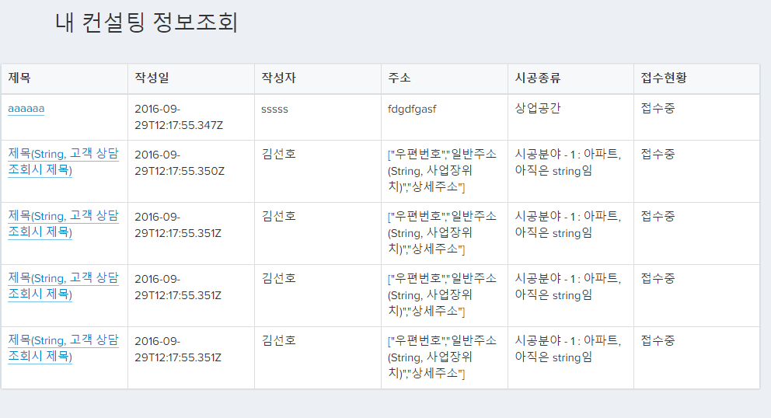
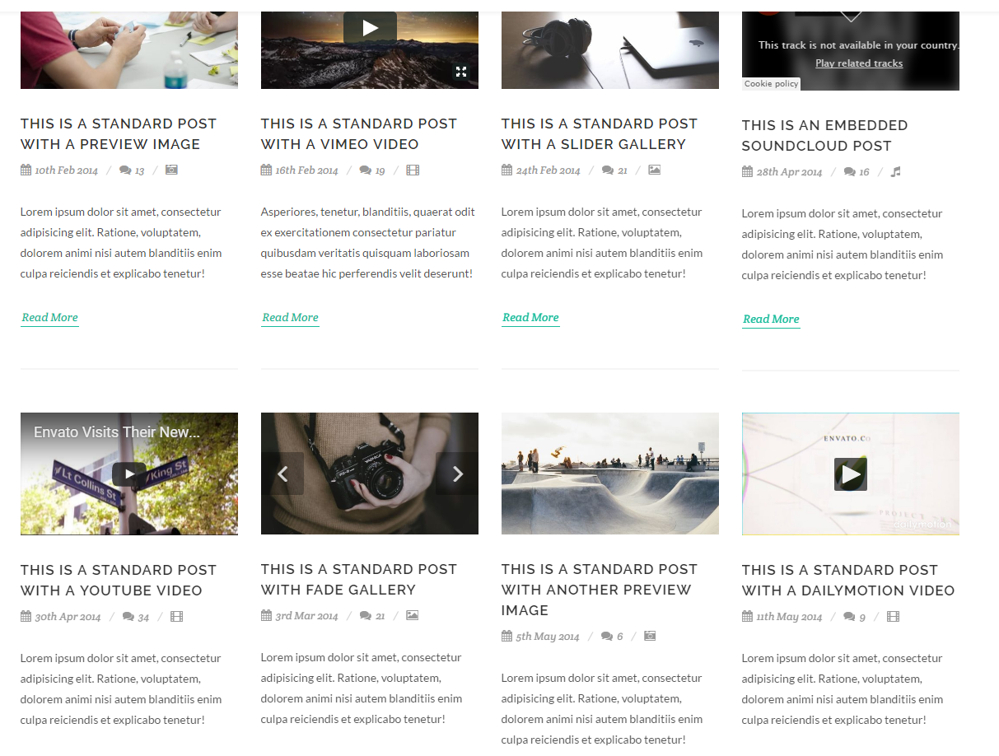
내정보관리 – 내 컨설팅 정보조회
검색옵션창
blog-grid-2.html
사용 파일명 : blog-grid.html(그림 삭제후 이용)
+ navigation.html
+ pagination-progress.html

Slide 22
방정보관리 – 방정보 입력/수정화면
contact-6-recaptcha.html
+ contact-6-file.html
사용 파일명 :

Slide 23
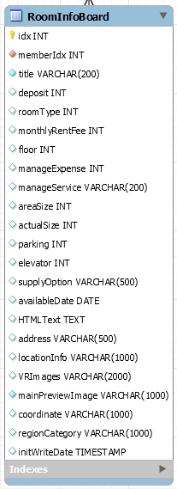
<참고사항>
“직방”을 참고 바람
https://www.zigbang.com/items1/6398587
제목, 방 구조(건물 형태), 집 주소, 대표 미리보기 이미지는 필수이다
“Coordinate(좌표정보)”는 우편번호(주소) 입력시 해당 위도, 경도를 입력하여 자동으로 입력되게 하자
(참고자료 : https://postcodify.poesis.kr/guide/jquery_plugin)
수정시에는 VR사진은 수정이 안된다
(현재 서버상 구현이 안됨)
대표 이미지의 경우 단일 선택이다
VR 이미지의 경우 다중선택이 가능하다
방정보관리 – 방정보 입력/수정화면
contact-6-recaptcha.html
+ contact-6-file.html
사용 파일명 :

Slide 24
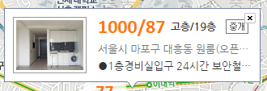
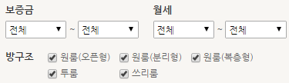
방정보관리 – 방정보 조회
검색옵션창
대표 미리보기 사진
제목
주소, 가격, 월세, 층수
blog-masonry-2.html
+ navigation.html
+ pagination-progress.html
+ component-range-slider.html(필요시)
사용 파일명 :

Slide 25
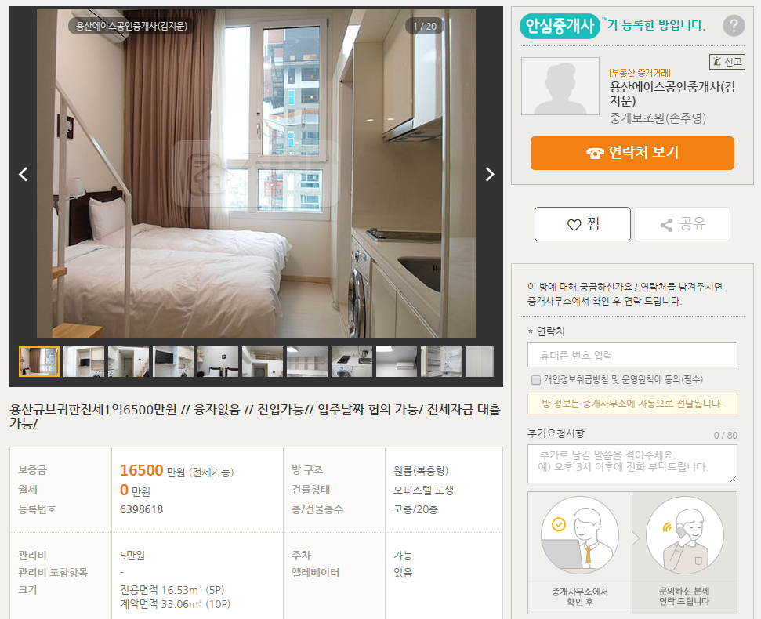
Title(글 제목)
업체명
대표명
사업장
위치
연락처
방정보관리 – 방정보 상세보기
사용 파일명 :
Blog-single.html
+ facebook comment api
(blog-single-left-sidebar.html)
VR Viewer
<참고사항>
“직방”을 참고 바람
https://www.zigbang.com/items1/6398587
RoomInfo
(방 구조, 주소, 보증금, 월세등..)
지도 정보
(coordinate)
Map
로드뷰
HTMLText(에디터상 삽입 내용)
목록
수정
삭제

Slide 26
업체정보관리 – 업체정보 목록조회
회사소개
대표이미지
검색옵션창
회사
로고
업체명
짧은 회사 소개
blog-grid-2.html
+ navigation.html
+ pagination-progress.html
사용 파일명 :

Slide 27
업체정보관리 – 업체정보 목록조회
<참고사항>
업체 관련 정보를 클릭한 경우 “업체정보 상세보기＂로 이동한다
회사로고를 입력하지 않은 경우 기본 로고를 삽입한다.
회사 소개 대표이미지 삽입은 필수이다.
회사소개
대표이미지
회사
로고
업체명
짧은 회사 소개

Slide 28
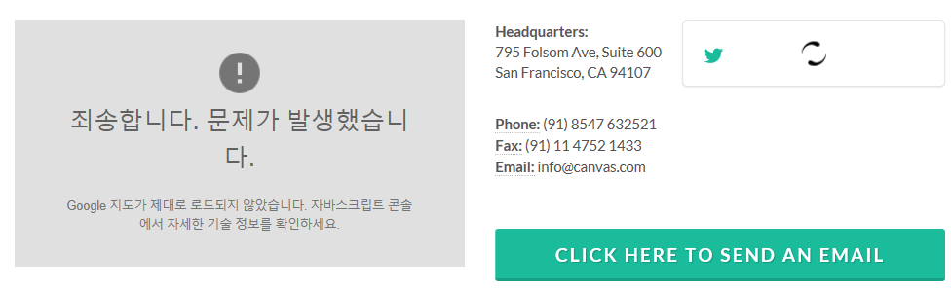
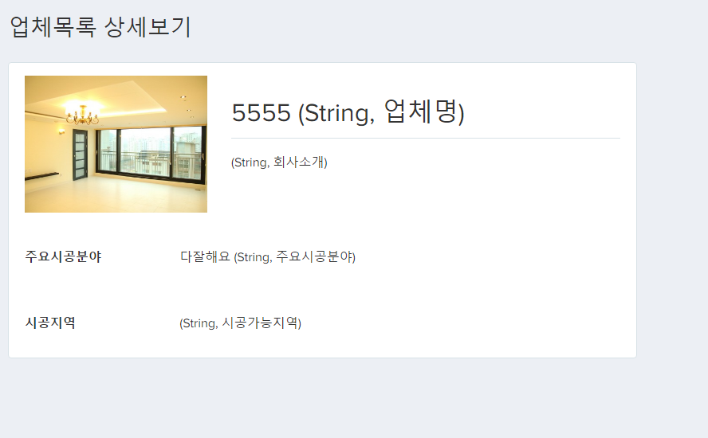
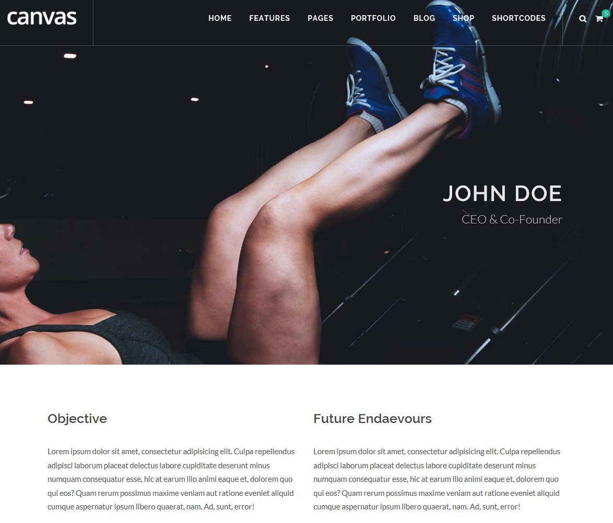
업체정보관리 – 업체정보상세보기
목록
사용 파일명 : about-me.html
+ contact-5.html
+ facebook comment api
(blog-single-left-sidebar.html)

Slide 29
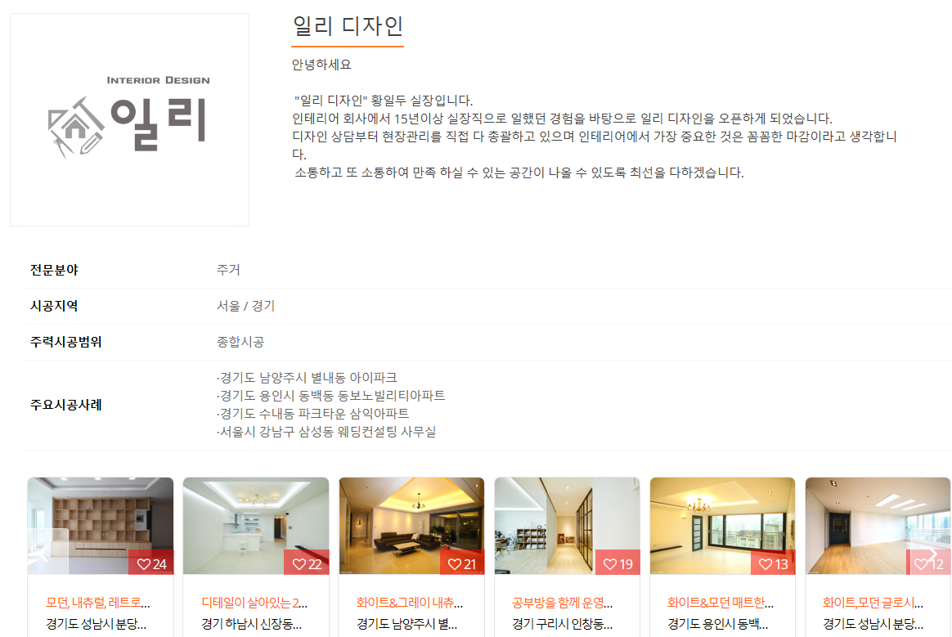
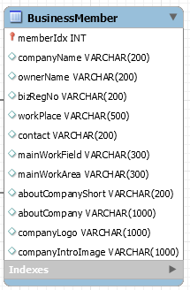
업체정보관리 – 업체정보상세보기
<참고사항>
회사명, 대표자명, 업체 위치, 주 시공 분야, 주 시공 사례, 회사 소개 정보, 회사 로고, 회사 소개 대표 이미지 표시
하단부에 최신 시공 케이스를 표기하여 고객이 열람할 수 있도록 한다.
Comment 기능은 facebook comment api로 구현된다.
자사를 통하여 연락하여야 하기 때문에 email, 연락처등 직접 연락을 할 수 있는 요소는 적지 않는다.
참고 화면 : 집닥
이용 table 정보

Slide 30
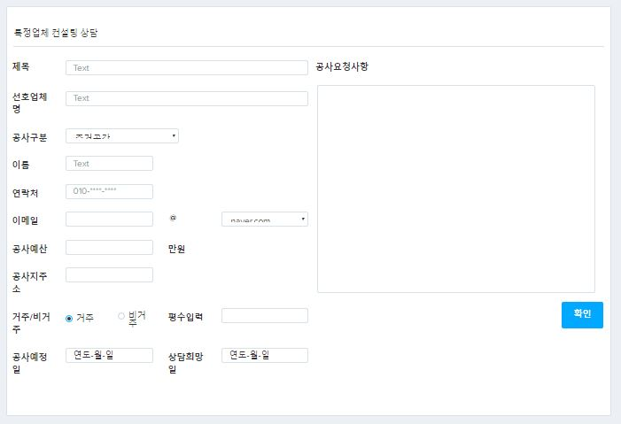
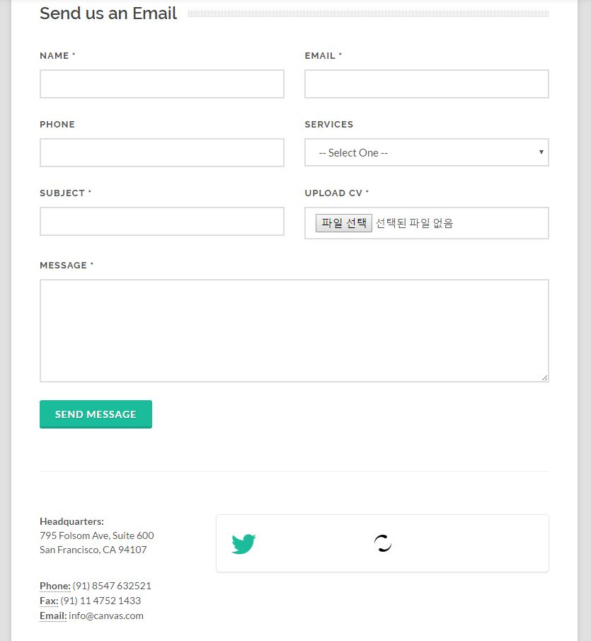
컨설팅정보관리 – (특정)컨설팅 정보 입력, 수정
확인
취소
contact-6-recaptcha.html
+ contact-6-file.html
사용 파일명 :

Slide 31
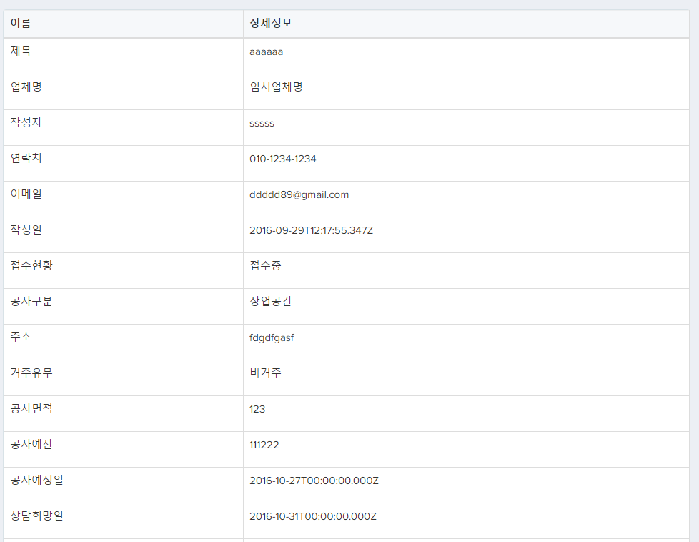
컨설팅정보관리 – 컨설팅 정보 상세보기(일반, 관리자)
<참고사항>
관리자의 경우 ＂접수현황” 정보를 고칠 수 있게 한다
=> 컨설팅 정보 조회 반영
목록
수정
삭제
일단 bootstrap grid, table로 제작하자
사용 파일명 :

Slide 32
컨설팅정보관리 – 전체 컨설팅 정보조회(관리자)
검색옵션창
blog-grid-2.html
사용 파일명 : blog-grid.html(그림 삭제후 이용)
+ navigation.html
+ pagination-progress.html

Slide 33
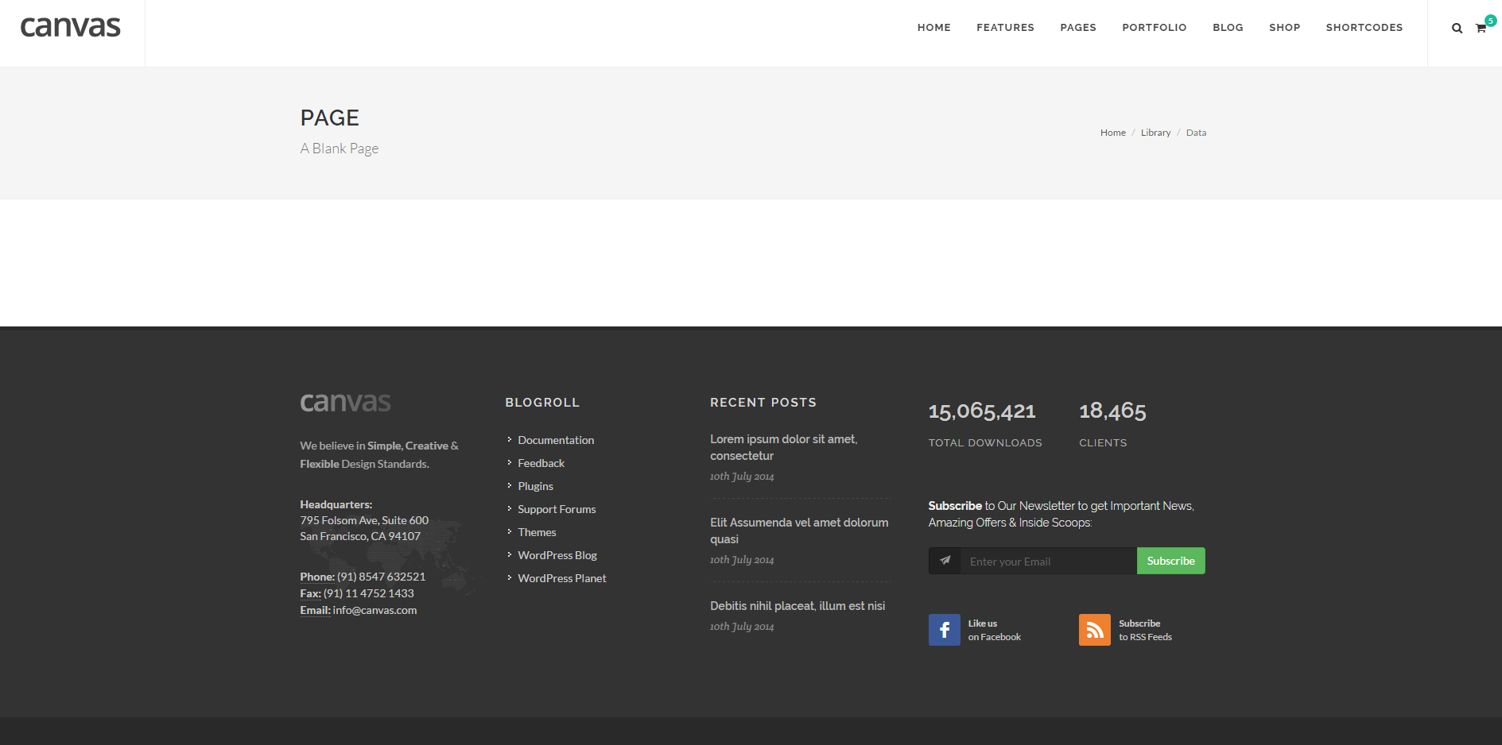

그 밖에 참고할 수 있는 form
page.html, FAQS.html,gallery.html 같은 css인만큼 레이아웃 만 신경 써서 배치하면 다 가능(하지만 다양한 html존재하니 있는거 쓰는 게 편리함)
기본 페이지
사용 파일명 : page.html, FAQS.html,gallery.html

Slide 34




그 밖에 참고할 수 있는 form
사용 파일명 :
Shop.html
portfolio.html
portfolio.html

